Slide 1
Avance - Taller de Tesis

Slide 2
## -- Attaching packages --------------------------------------- tidyverse 1.3.0 --
## v ggplot2 3.3.3 v purrr 0.3.4 ## v tibble 3.1.0 v dplyr 1.0.5 ## v tidyr 1.1.3 v stringr 1.4.0 ## v readr 1.4.0 v forcats 0.5.1
## -- Conflicts ------------------------------------------ tidyverse_conflicts() -- ## x dplyr::filter() masks stats::filter() ## x dplyr::lag() masks stats::lag()
## ## Attaching package: 'lubridate'
## The following objects are masked from 'package:base': ## ## date, intersect, setdiff, union

Slide 3
Marco Analítico

Slide 4
Integración horizontal de empresas
Paradoja de fusión: Fusiones horizontales no necesariamente son rentables para las firmas participantes (Salant, Switzer y Reynolds, 1983).
Sin embargo, bajo ciertas condiciones que justificaré son cercanas a la realidad del mercado de combustibles líquidos, sí se puede encontrar que las fusiones incrementan los precios.
Dada la naturaleza espacial del mercado minorista de combustibles líquidos, tomamos como marco de referencia del modelo de ciudad circular de Salop, para ilustrar las consecuencias de la fusión de firmas cercanas en los precios

Slide 5
El modelo
Siguiendo a Levy y Reitzes(1992)
Firmas producen bienes que son sustitutos imperfectos y compiten entre sí
Todos los consumidores tienen demanda inelástica por el bien, y reciben una utilidad marginal de $α$ por la compra del bien. Un consumidor compra de la firma que le ofrezca el bien al menor valor total.
Las firmas están localizadas en puntos alrededor de un círculo, con los consumidores a lo largo de todo el diámetro, pudiendo potencialmente comprar de cualquier de las firmas.

Slide 6
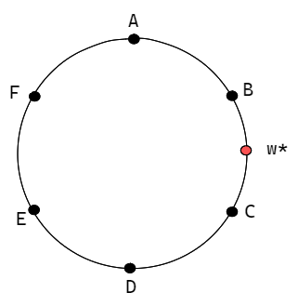
El modelo
El precio final de la firma i para el consumidor w es $p^{i}+t[x^{i}(w)]^{2}$, donde $p^{i}$ es el precio del bien, $t$ es el costo unitario del consumidor de desviarse de su producto ideal, y $x^{i}(w)$ es la distancia entre la firma y el consumidor, que también se puede interpretar como el costo de consumir un producto que se desvíe del ideal para el consumidor.

Slide 7
Caso base - Antes de la fusión
Generalizando para $N$ firmas localizadas en un circulo, distanciadas entre sí mediante $1/N$.
Asumiendo firmas idénticas y firmas simétricamente distribuidas, todas alcanzan el mismo precio:
$$p^{*}=(c+t/N^{2})=Z$$
$$π^{*}=t/N^{3}−f$$

Slide 8
Fusión de firmas vecinas
Se asumen que no hay ganancias de eficiencias, que ambas locaciones siguen vendiendo, costos marginales se mantienen iguales a $c$ y costos fijo $f$.
$$\begin{matrix}max_{p^{i′},p^{i′+1}}π^{M} & =π^{i′}+π^{i′+1} \\ & =(p^{i′}−c)(p^{i′−1}+p^{i′+1}−2p^{i′}+2t/N^{2})/2t/N+ \\ & (p^{i′+1}−c)(p^{i′}+p^{i′+2}−2p^{i′+1}+2t/N^{2})/2t/N−2f\end{matrix}$$
Resolviendo se obtiene:
$$p^{i′}=\frac{1}{4}(p^{i′−1}+2p^{i+1}+Z+t/N^{2})$$
$$p^{i′+1}=\frac{1}{4}(p^{i′+2}+2p^{i′}+Z+t/N^{2})$$

Slide 9
Fusión de firmas vecinas
Para aprovechar la simetría del problema, cambiemos de notación, para denotar con $P^{0}$, siendo el precio que fijan las firmas que se fusionan, y $p^{k}$ representan el precio que cobra una firma a una distancia $k/N$ de la la firma más cercana fusionada. La reacción que tendrá es:
$$P^{0}=\frac{1}{2}(p^{1}+Z+t/N^{2})$$
A su vez, se puede probar que la reacción de la firma $k$ puede ser expresada como:
$$p^{k}=(B^{K−k}/B^{K})P^{0}+((B^{K}−B^{K−k})/B^{K})Z$$
Donde $K=(N−M)/2$ $(K=(N−M+1)/2)$ si $N−M$ es par (impar)
$M$ es el número de firmas que se fusionan
$B^{n}=4B^{n−1}−B^{n−2}$, $B^{0}=1$, $B^{-1} = 1 (2), si $N−M$ es par (impar)

Slide 10
Fusión de firmas vecinas
Se puede resolver recursivamente, se encuentran los precios de equilibrio:
$$p^{0}=Z+(B^{K}/L)(t/N^{2})$$
$$p^{k}=Z+(B^{K−k}/L)(t/N^{2})$$
con $L=2B^{K}−B^{K−1}$
Los beneficios de la firma que es parte de la fusión es:
$$π^{0}=[(P^{0}−c)^{2}/2t/N]−f=\frac{1}{2}[(B^{K}+L)^{2}/L^{2}](t/N^{3})−f$$

Slide 11
Fusión de firmas vecinas
Para las firmas externas, los beneficios son:
$$π^{k}=[(p^{k}−c)^{2}/t/N]−f=[(B^{K−k}+L)^{2}/L^{2}](t/N^{3})−f$$
Como $0<B^{0}<B^{K−1}<B^{K}$, se puede probar que:
$$π^{1}>π^{0}>π^{2}>π^{3}>...$$
Antes de la fusión, cada firma maximiza independiente sus beneficios.
Luego de la fusión, las firmas participantes internalizan el hecho que al subir los precios en una locación, incrementan los ganancias en las demás.
Notes:
Es decir, las firmas externas más cercanas a la fusión perciben mayores beneficios, que las firmas fusionadas, pero estas a su vez, perciben mayores beneficios que el resto, lo que limita el problema de free-rider. Es decir, una firma solo se restringiría de fusionarse, si esperase que su firma vecina lo haga antes.

Slide 12
Metodología

Slide 13
Datos
Precios para estaciones de G90
## `summarise()` has grouped output by 'fecha', 'producto'. You can override using the `.groups` argument.
## Scale for 'y' is already present. Adding another scale for 'y', which will ## replace the existing scale.

Slide 14
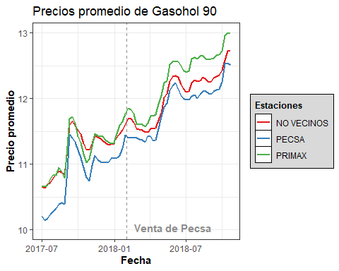

Slide 15
Estrategia empírica

Slide 16
Resultados

Slide 17
DiD

